Slide 1
Достижения членов отряда ЮИД «БеРКуД» МБОУ «АСОШ №1 им.В.Ф.Ежкова с УИОП» Арского муниципального района в республиканском конкурсе «Безопасное колесо»

Slide 2


Slide 3
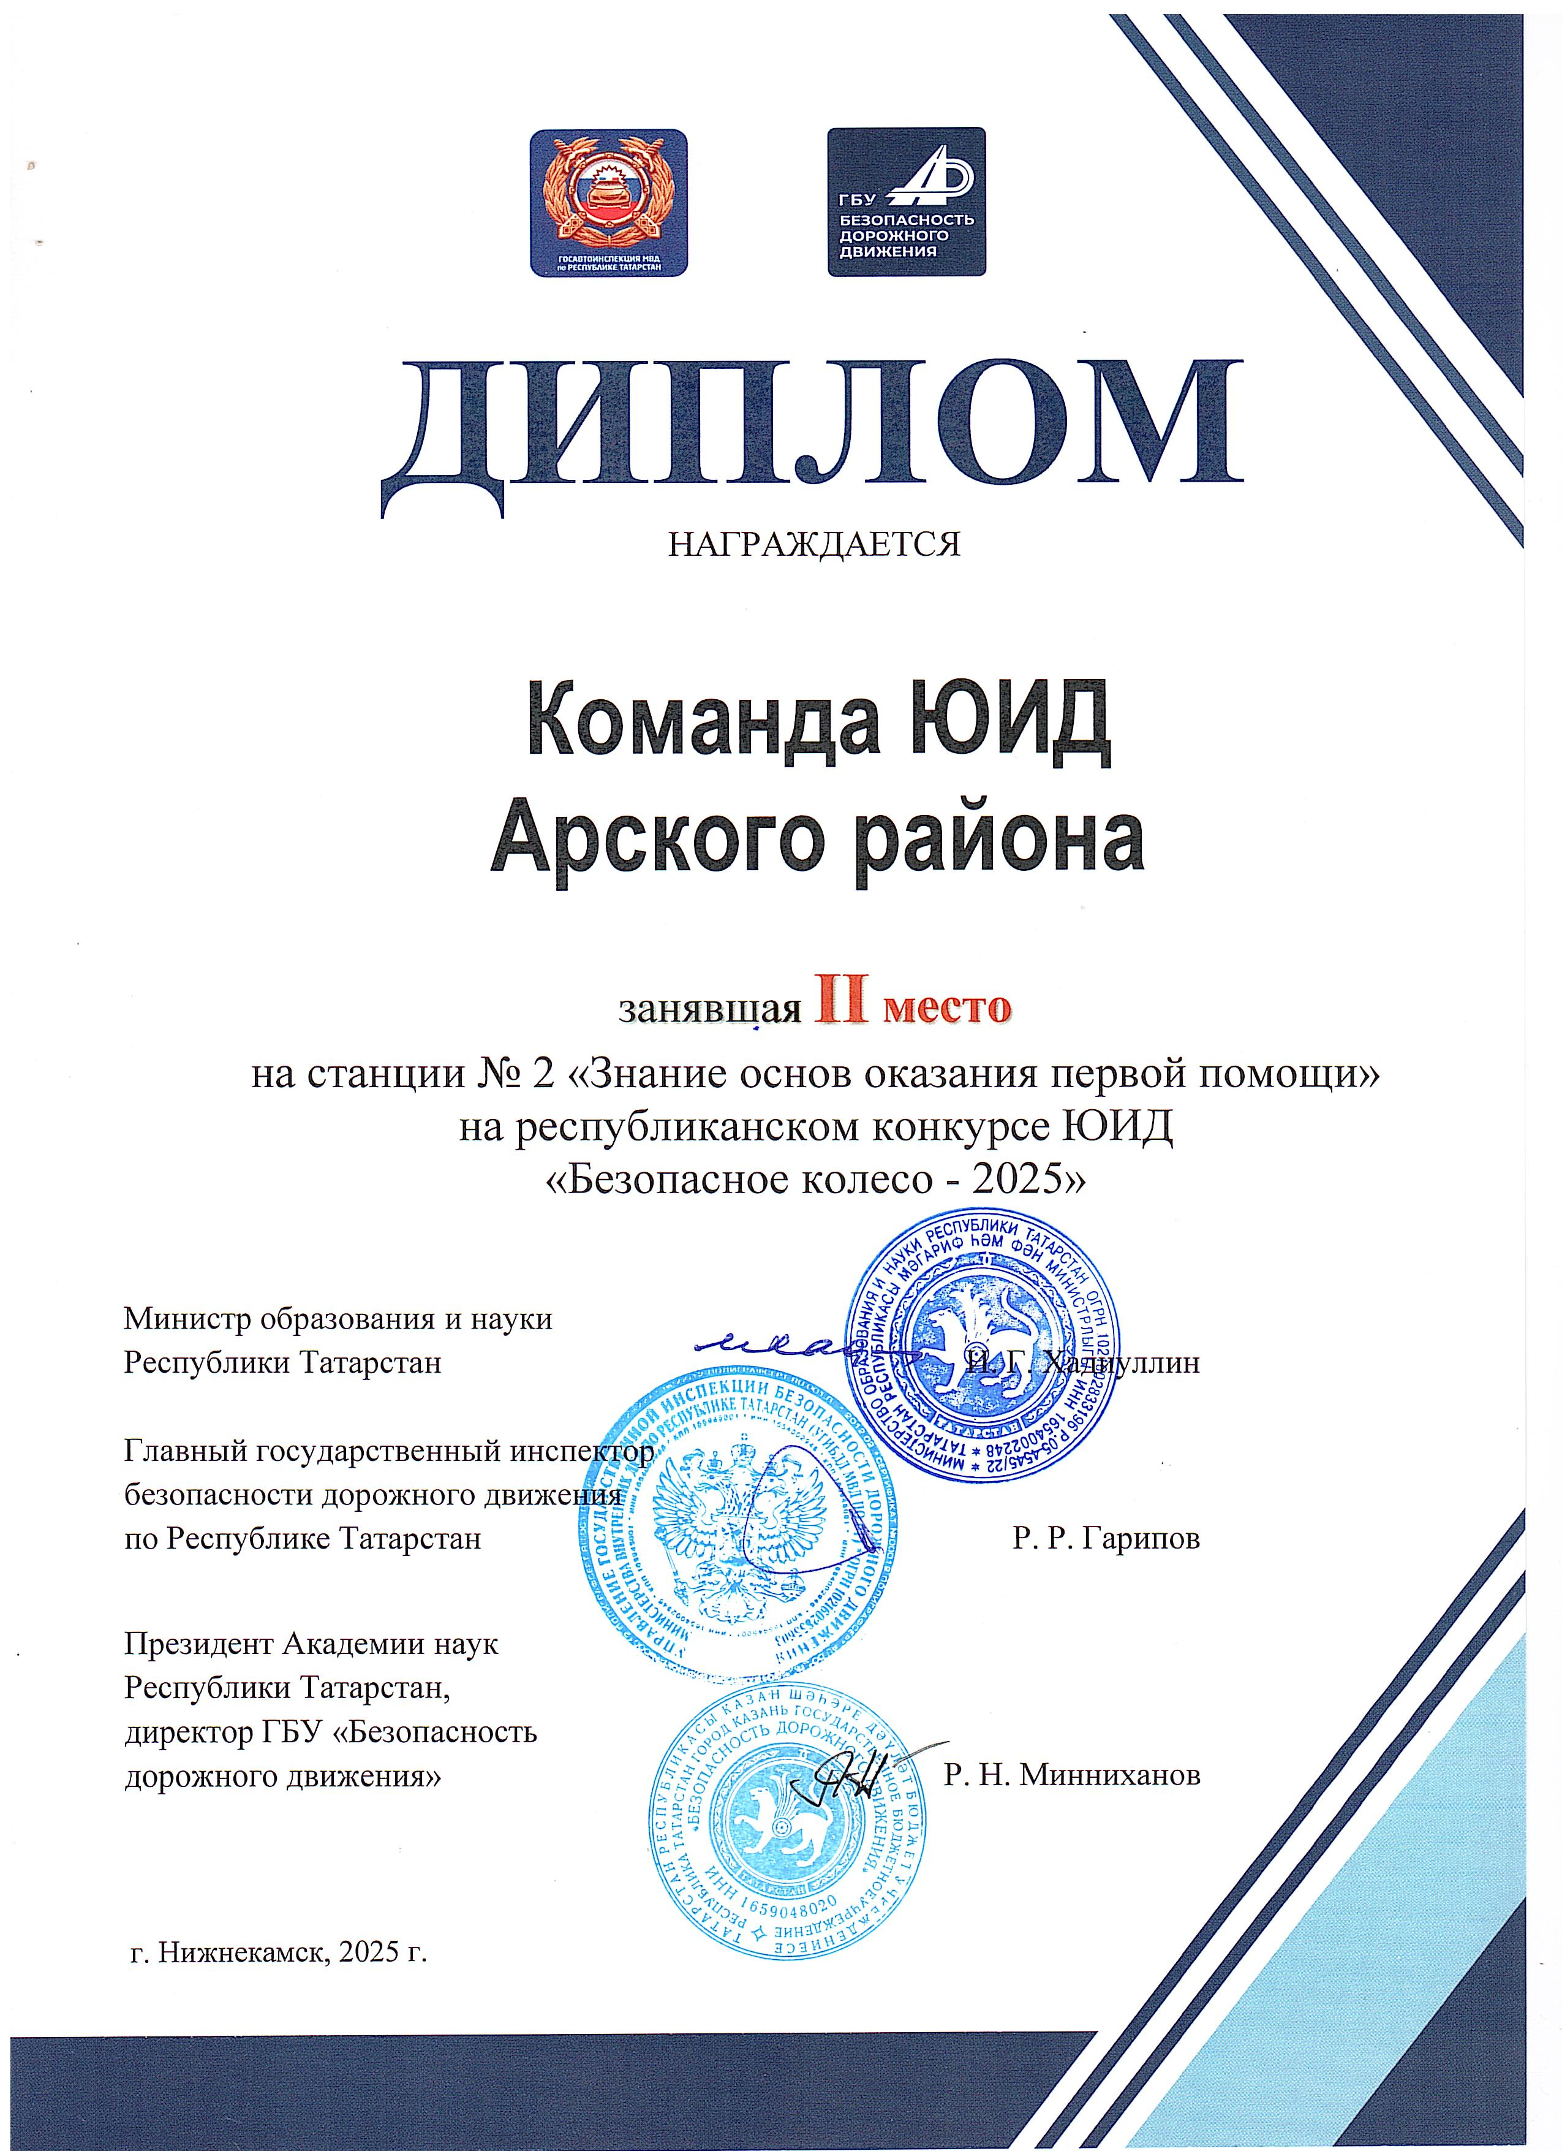

Slide 4
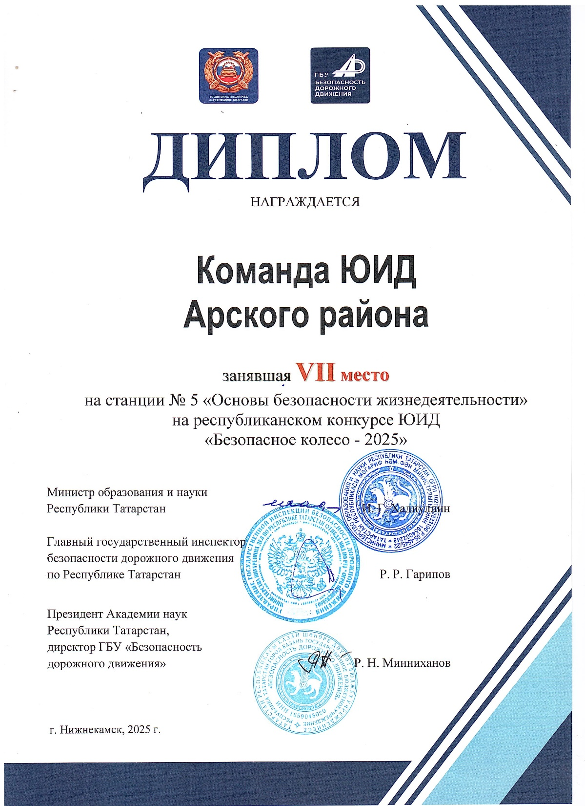

Slide 5
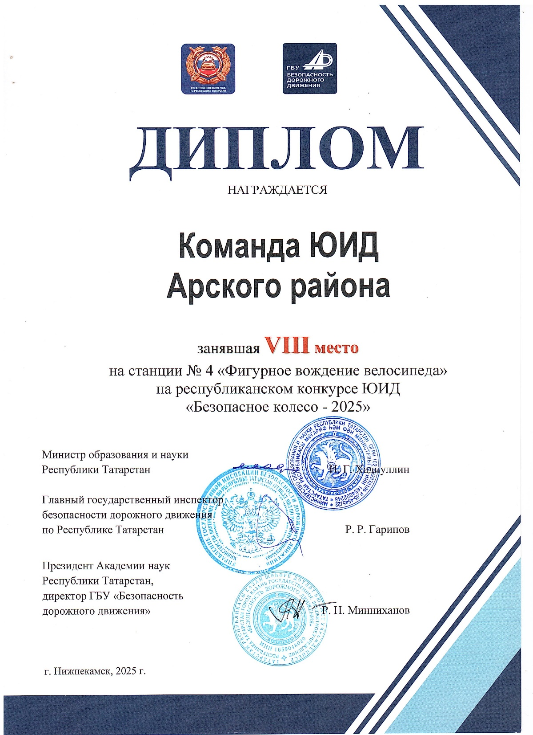

Slide 6
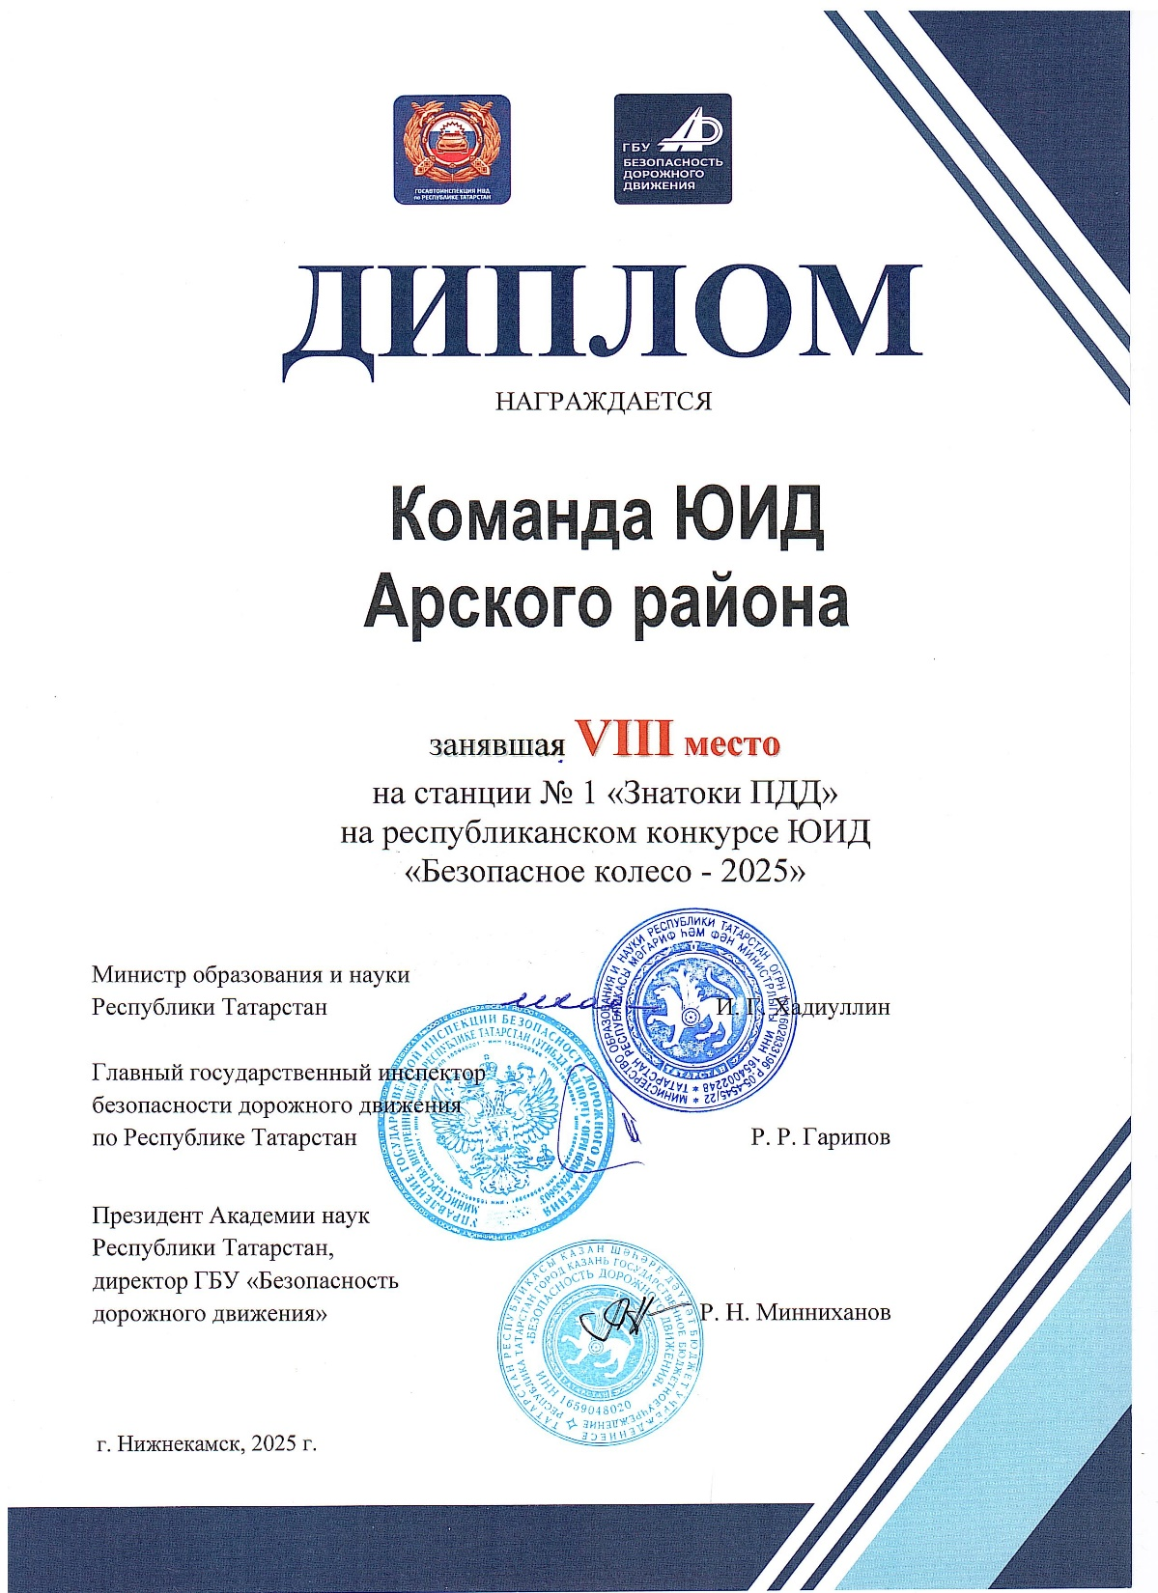

Slide 7
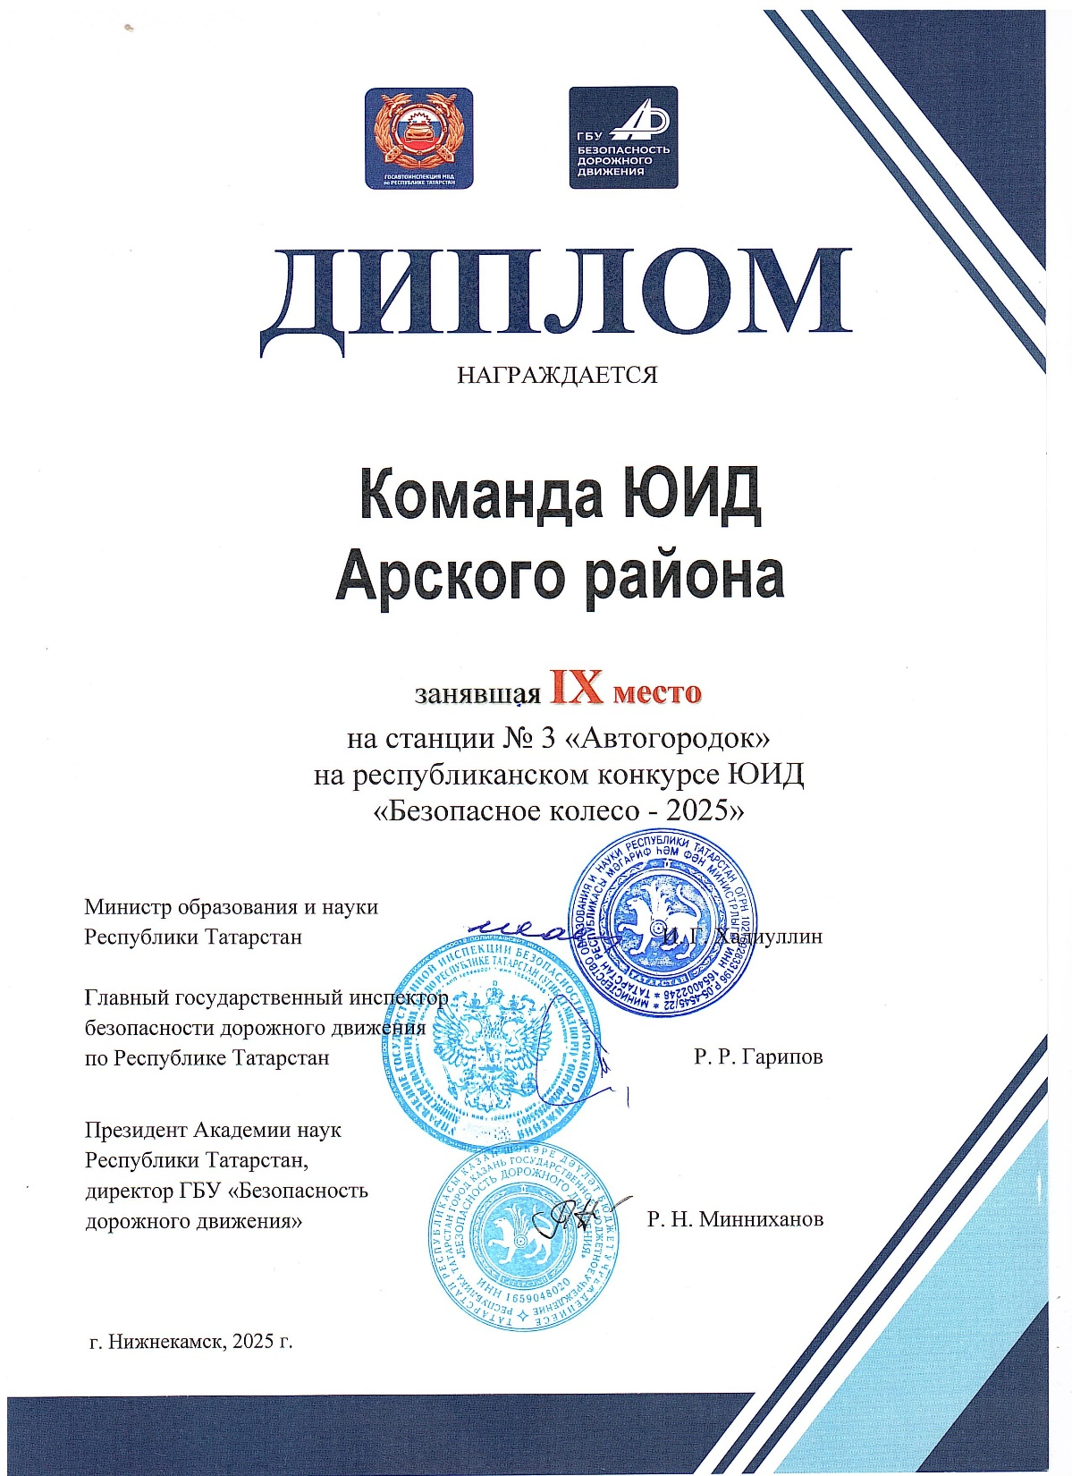

Slide 8
Реализация практической части методической разработки
«Дорога и дети» членами отряда ЮИД «БеРКуД» МБОУ «АСОШ №1 им.В.Ф.Ежкова с УИОП»
Арского муниципального района

Slide 9
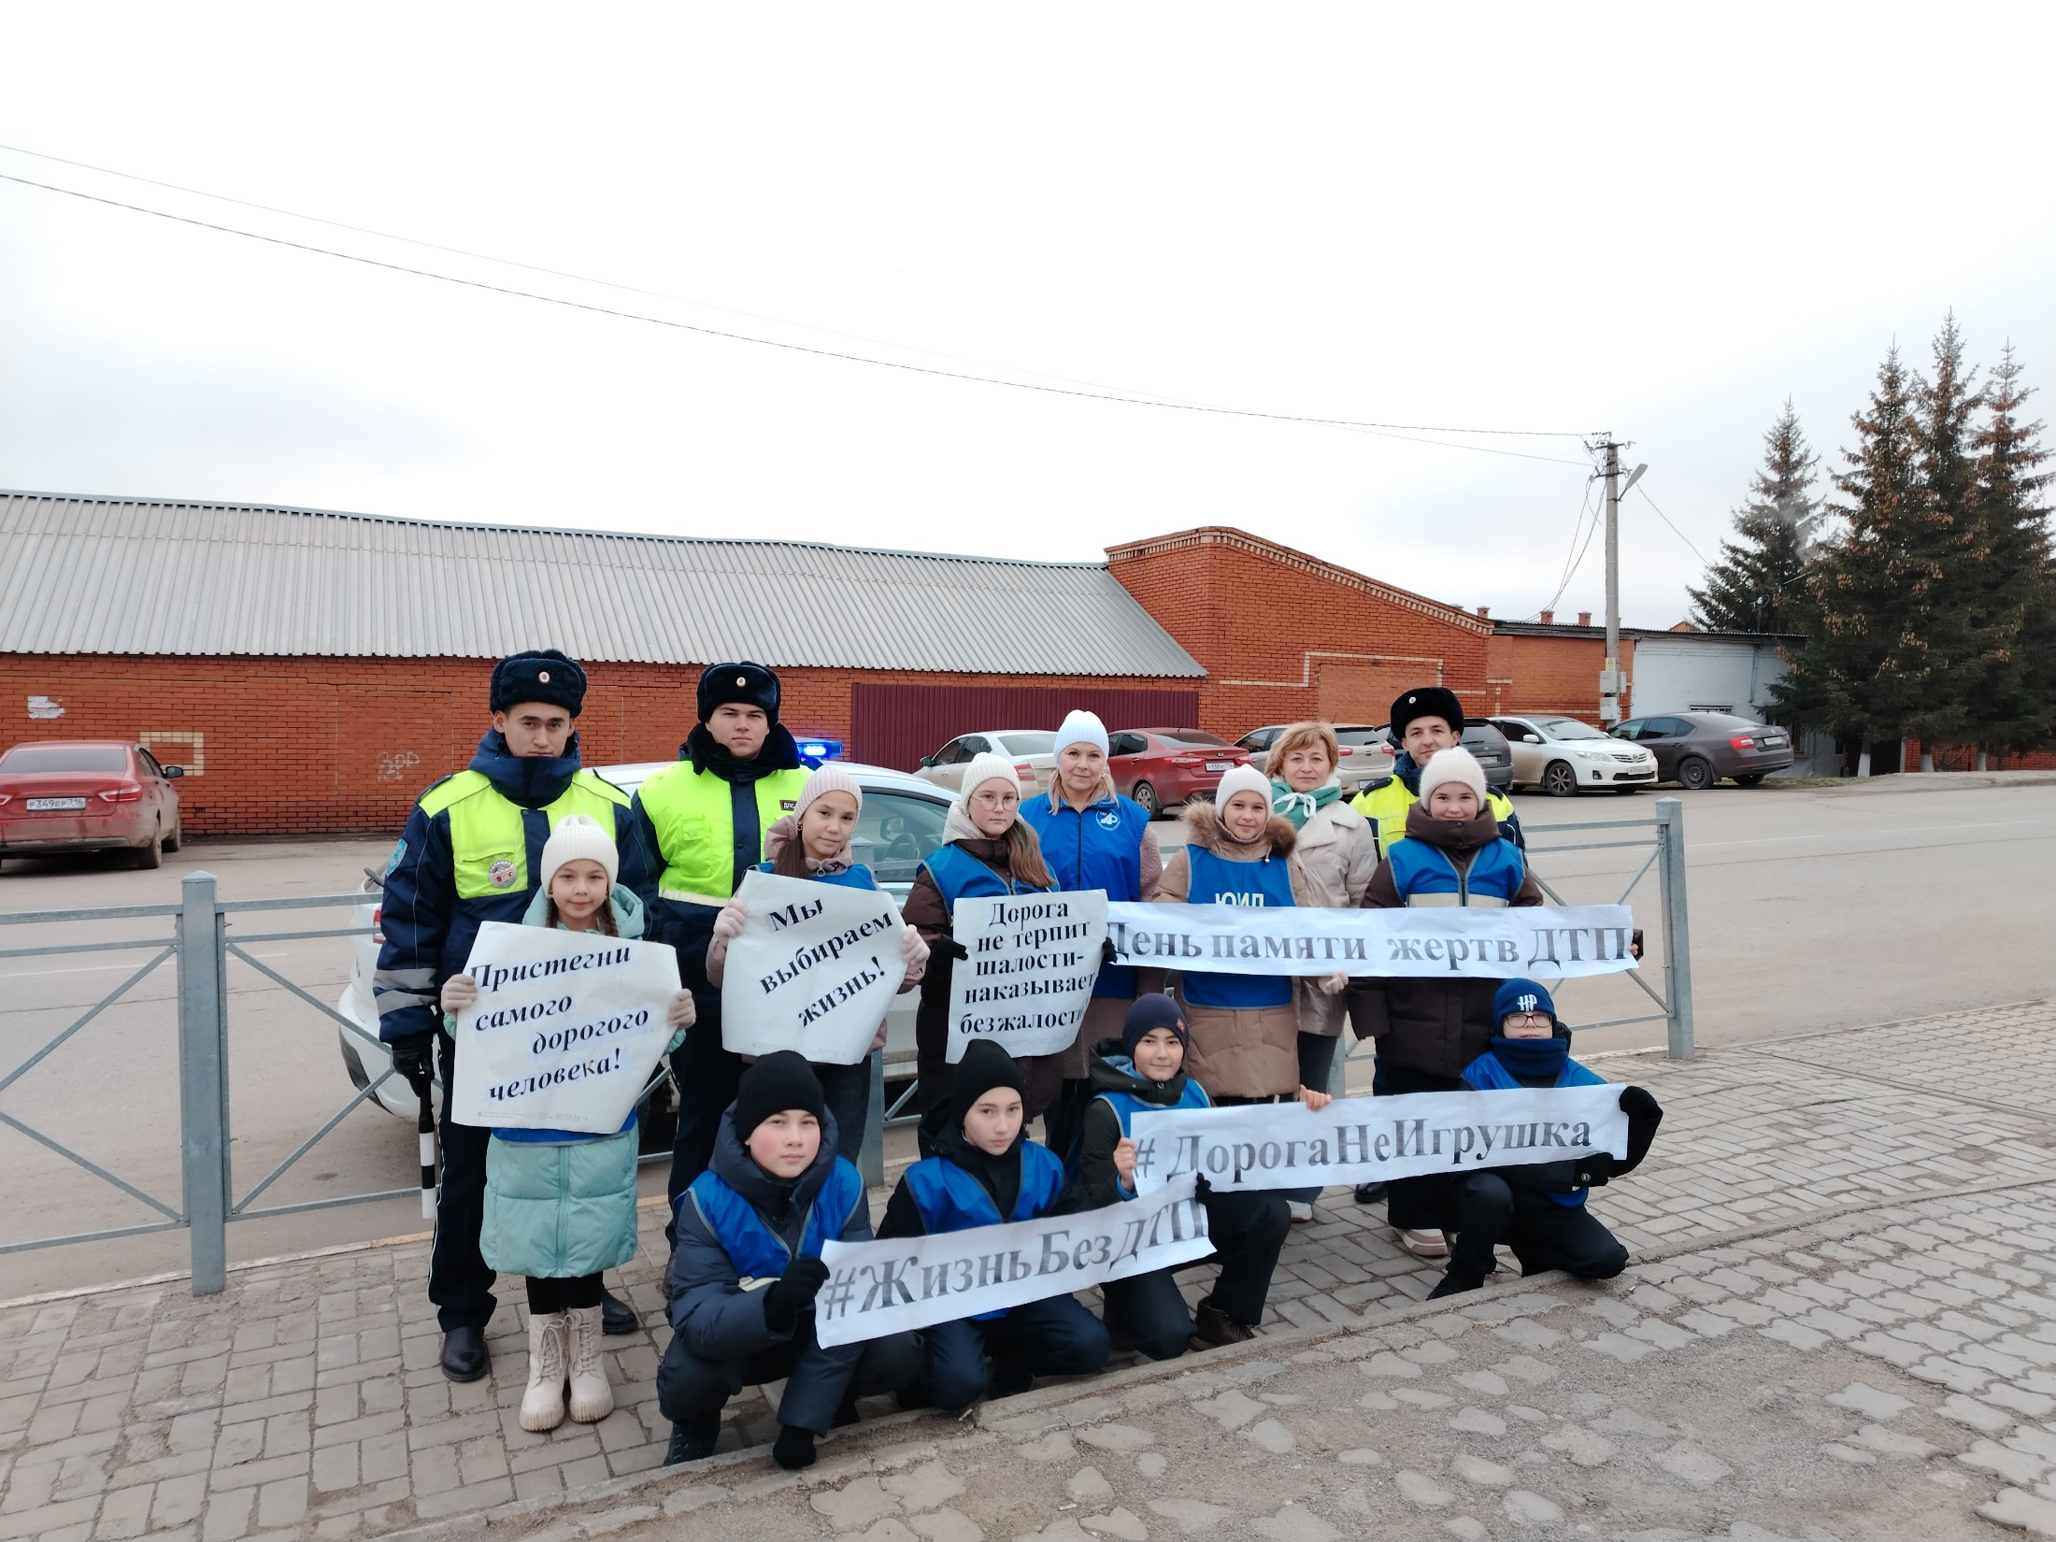
День памяти жертв ДТП

Slide 10
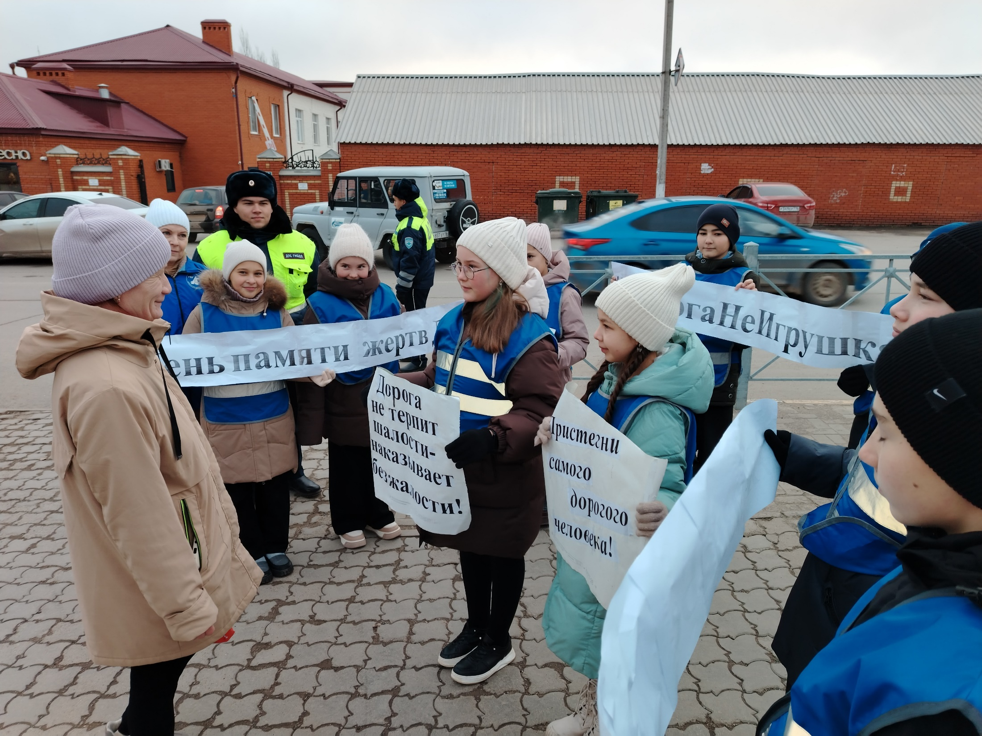
День памяти жертв ДТП

Slide 11
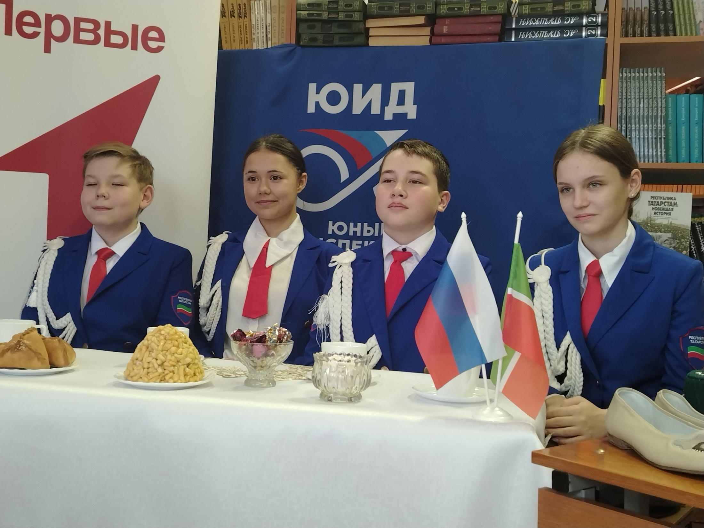
Телемост с Ярославской областью

Slide 12
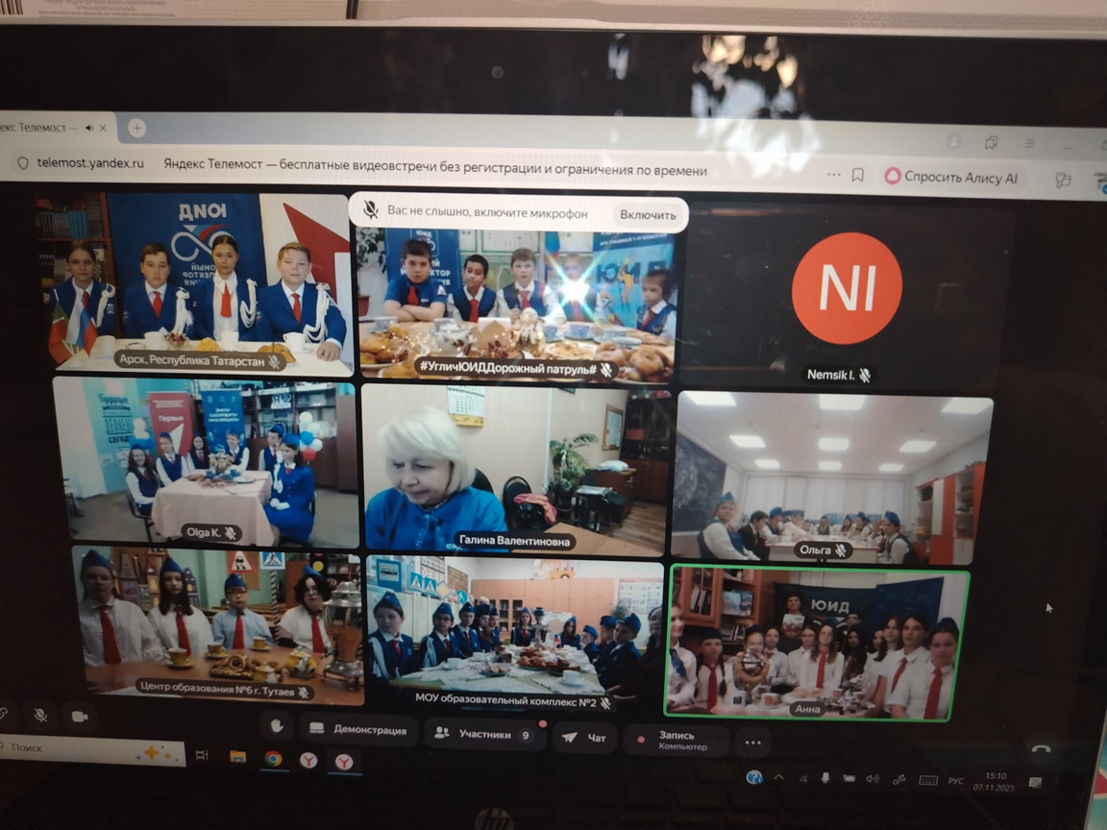
Телемост с Ярославской областью

Slide 13
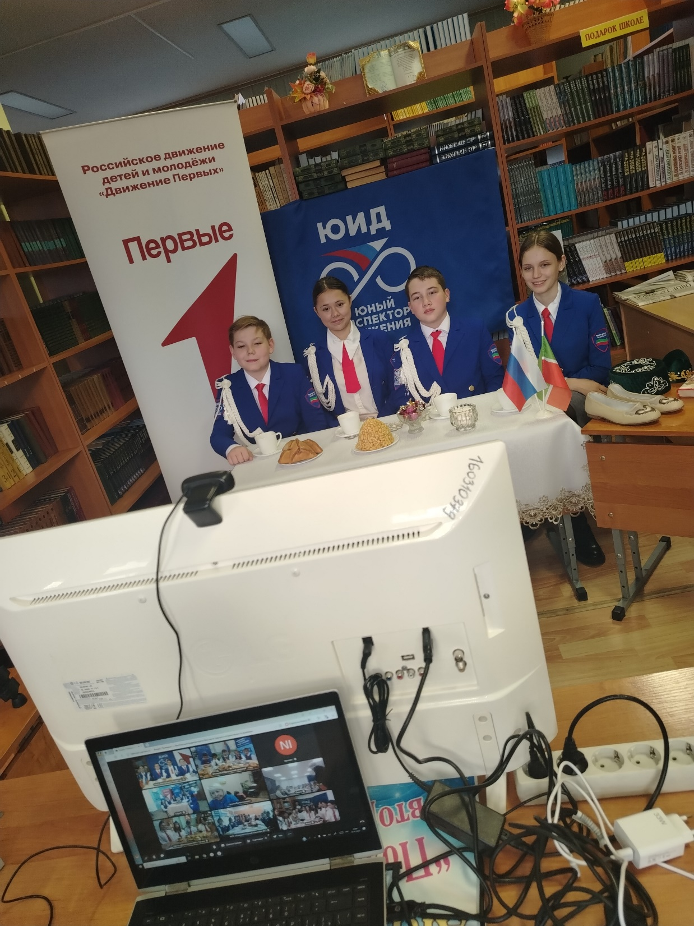
Телемост с Ярославской областью

Slide 14
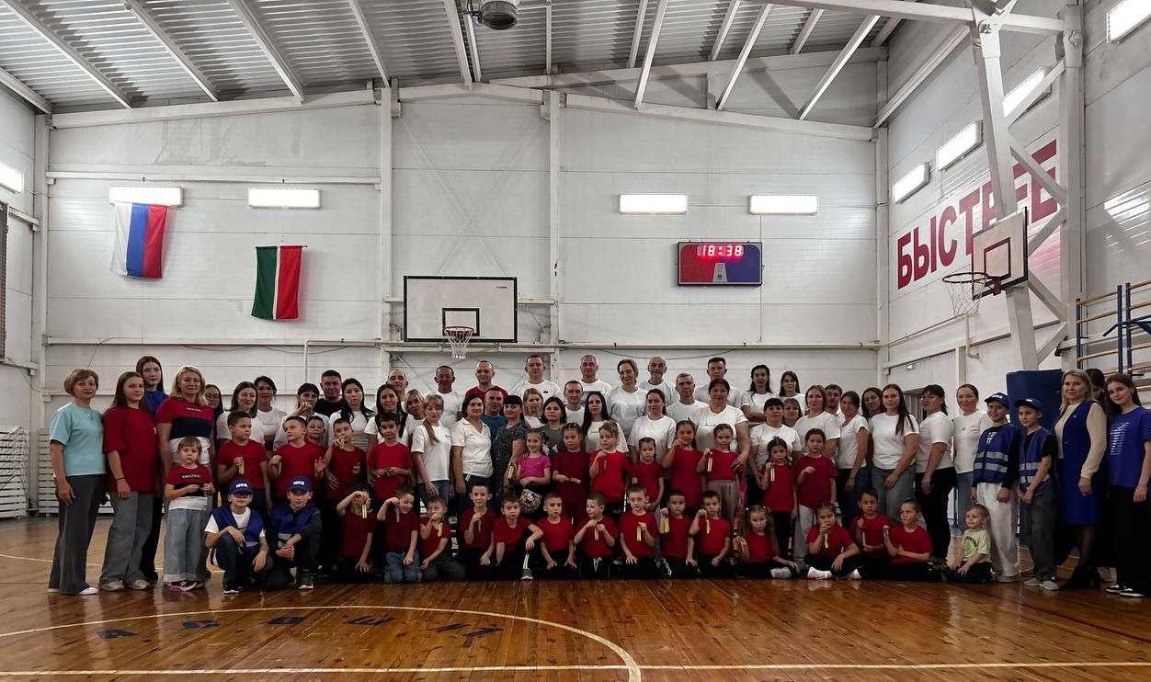
Территория безопасности:
игра по правилам.
(мероприятие, совместное с родителями)

Slide 15
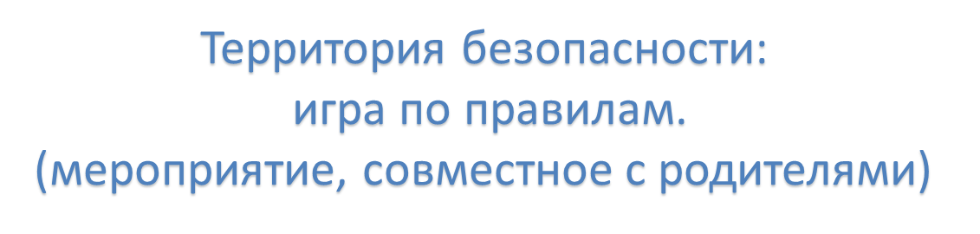
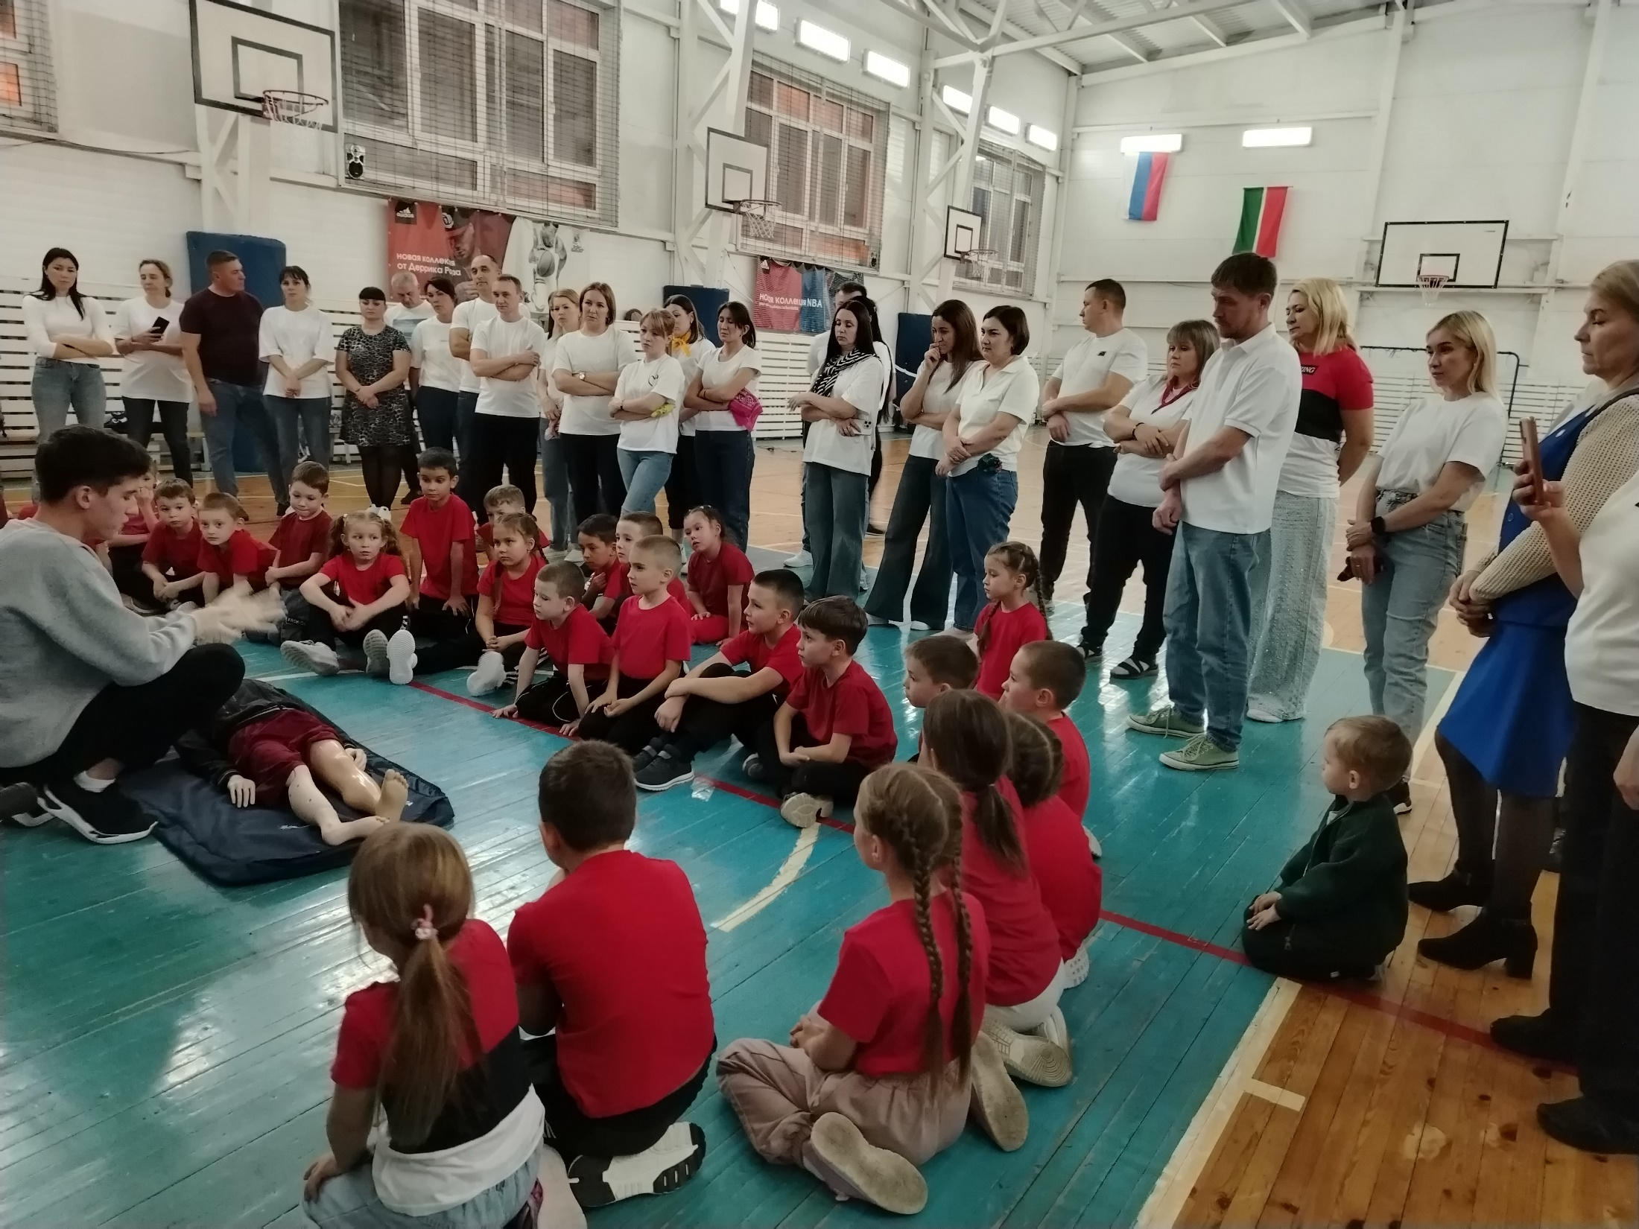

Slide 16
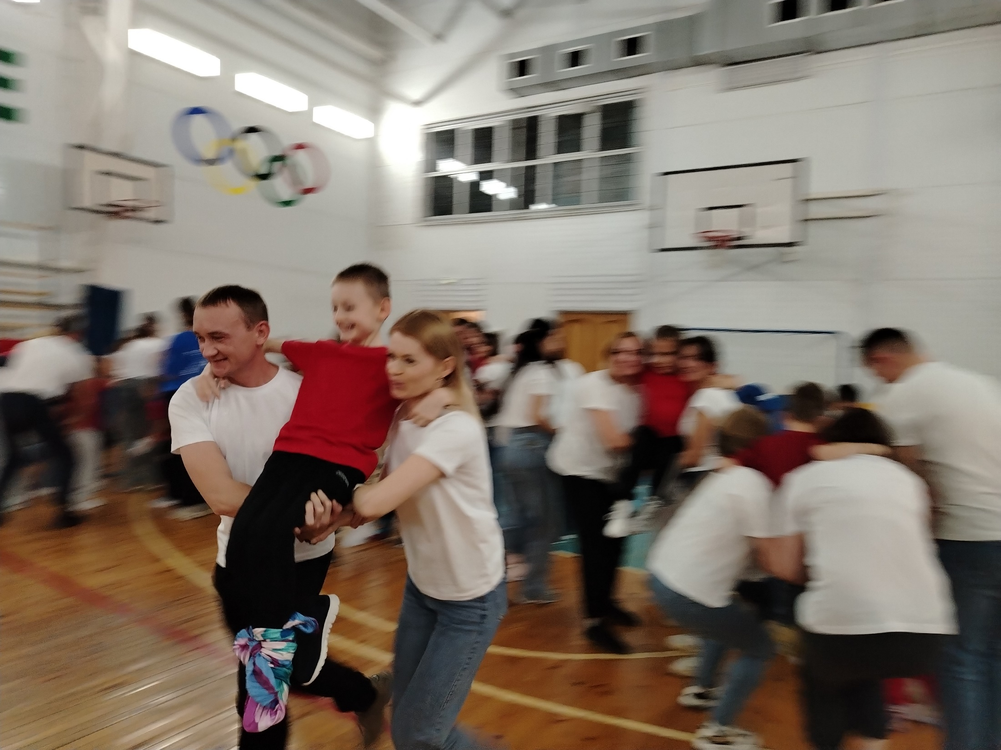
Территория безопасности:
игра по правилам.
(мероприятие, совместное с родителями)

Slide 17
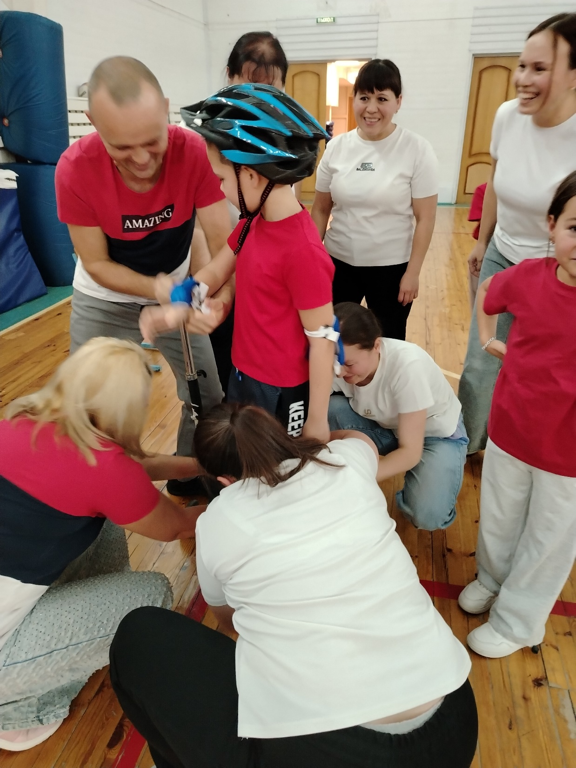
Территория безопасности:
игра по правилам.
(мероприятие, совместное с родителями)

Slide 18
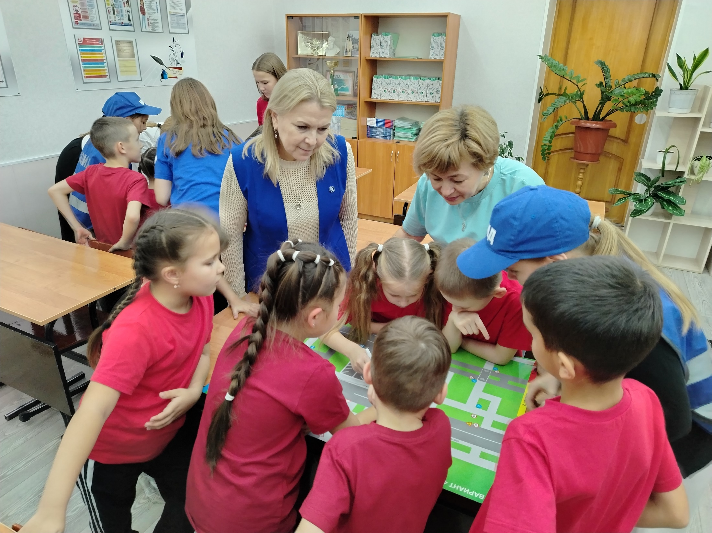
Занятие с приглашением
начальника ГБУ «БДД»

Slide 19
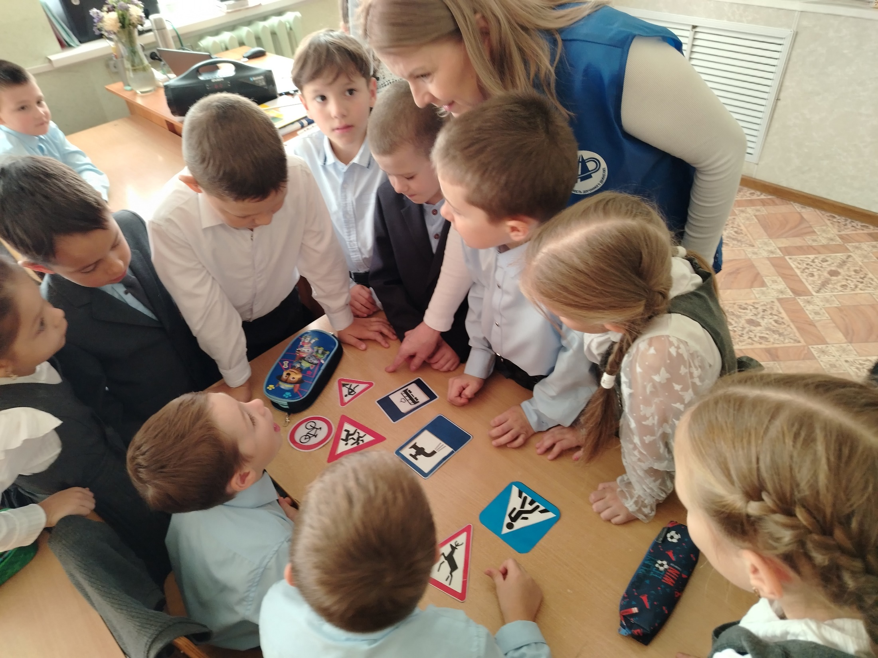
Занятие с приглашением
начальника ГБУ «БДД»

Slide 20
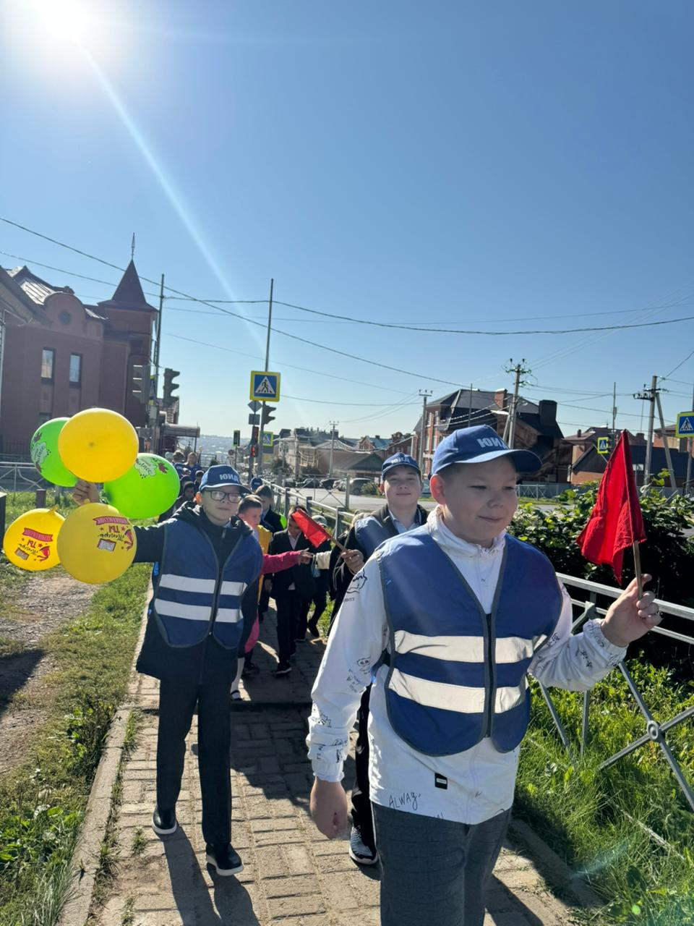
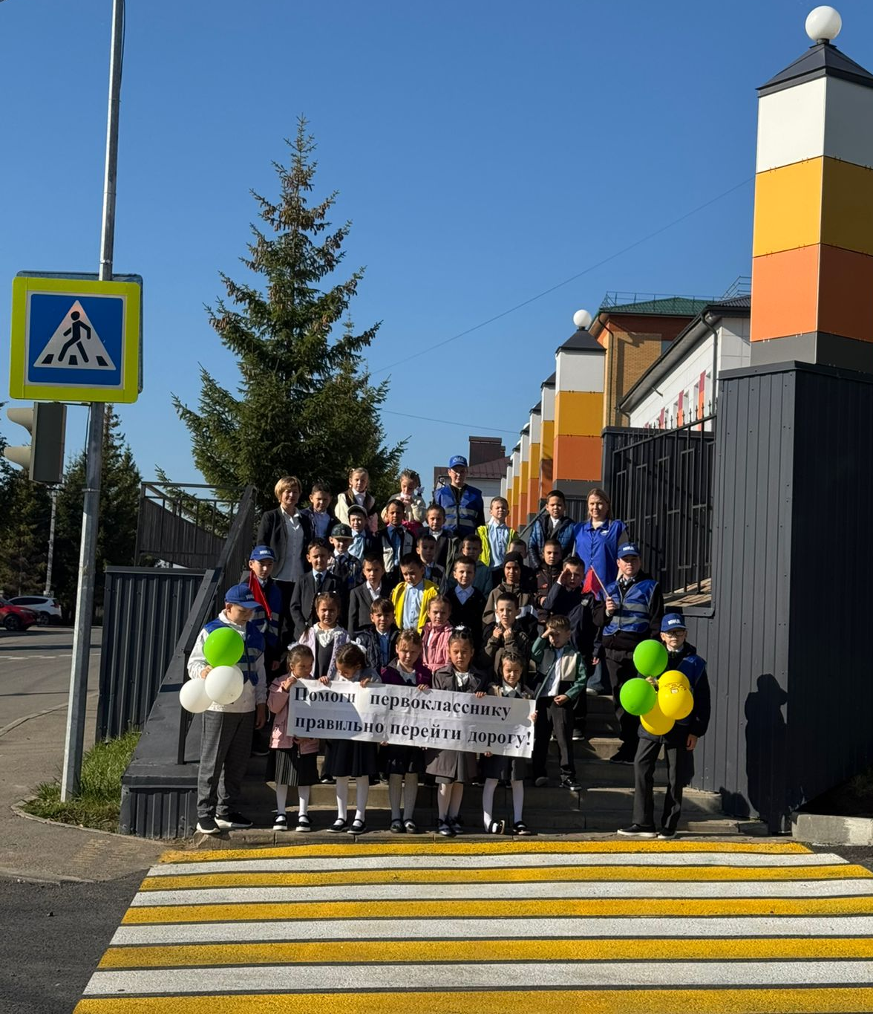
Акция «Помоги первокласснику
правильно перейти дорогу!»

Slide 21
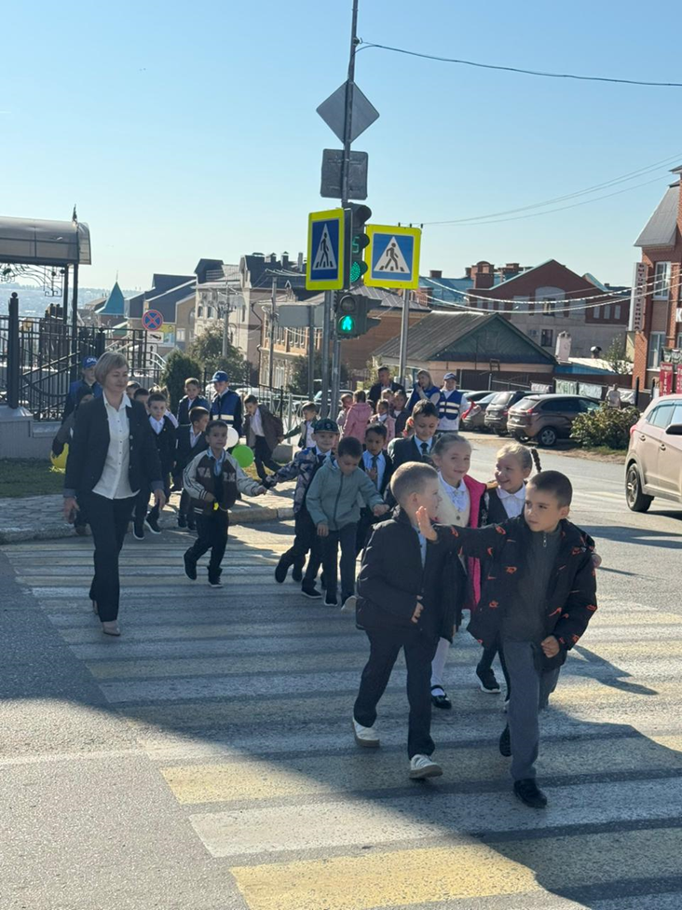
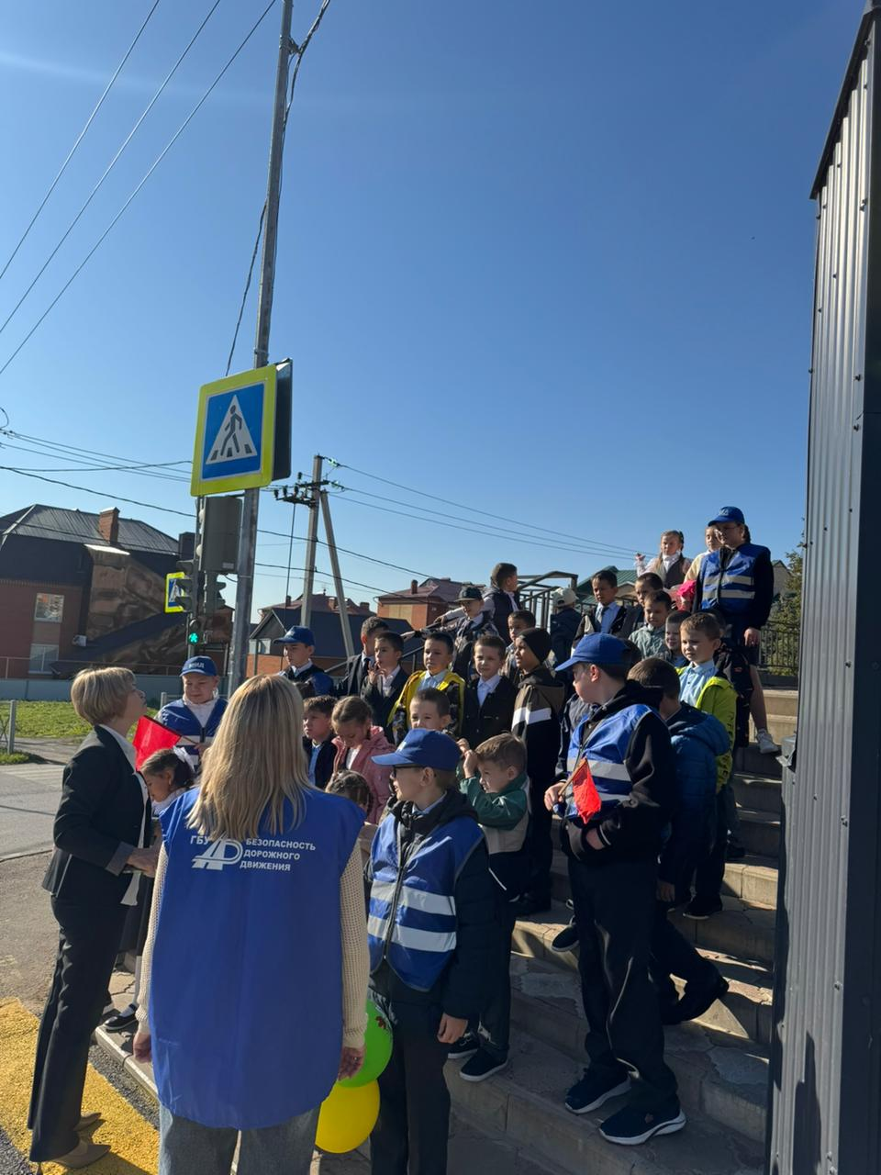
Практические занятия на улицах города

Slide 22
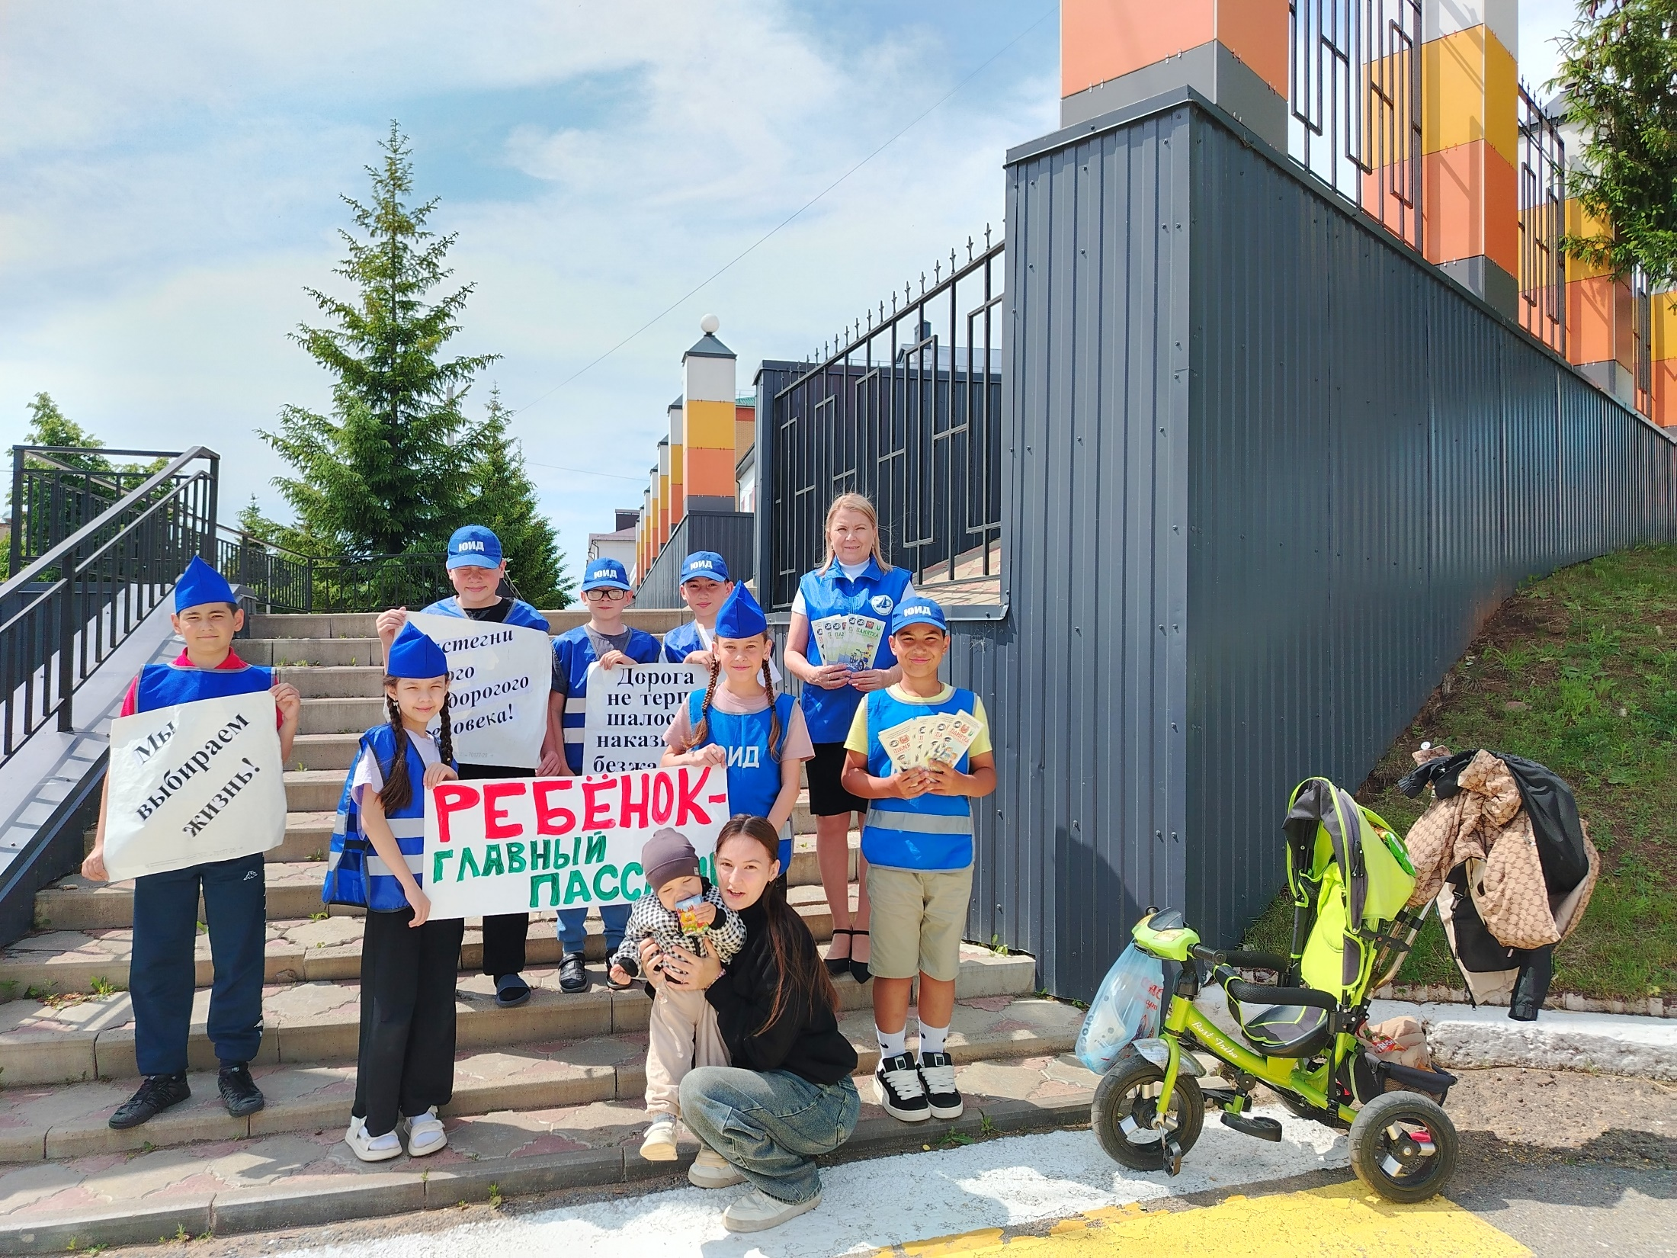
Акция «Ребёнок-главный пассажир»

